Slide 1
NEUROSAINTS
Dita Lestari, M.Psi., Psikolog

Slide 2
DEFINISI
NEUROSAINTS adalah bidang ilmu yang mempelajari sistem saraf atau sistem neuron. Area studi mencakup struktur, fungsi, sejarah evolusi, perkembangan, genetika, biokimia, fisiologi, dan patologi sistem saraf.

Slide 3
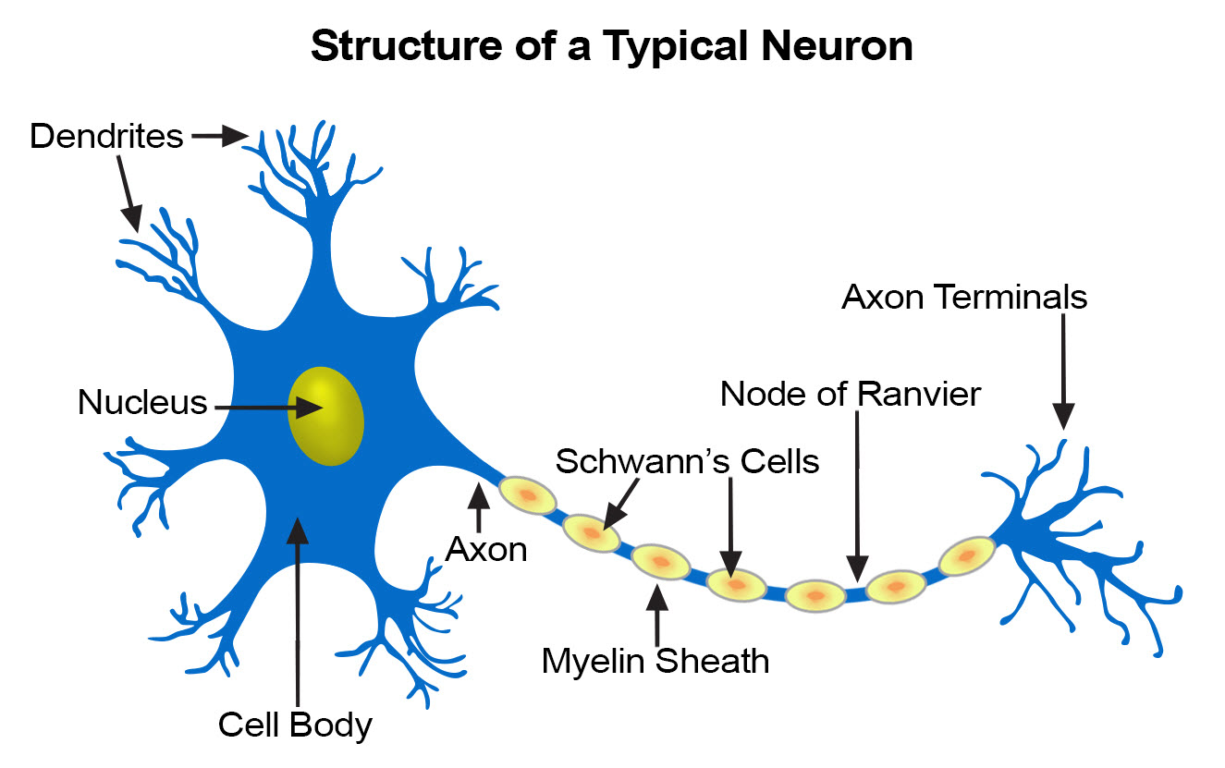


Slide 4
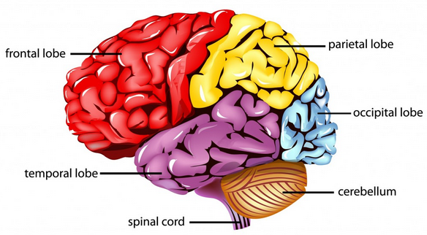

Slide 5
(planning, organizing, problem solving, selective attention, personality)
fungsi motorik serta memediasi fungsi intelektual yang lebih tinggi (higher cognitive functions)

Slide 6
Lobus temporal terletak di kedua sisi kepala yang sejajar dengan telinga. Bagian otak besar yang ini bertanggung jawab terhadap fungsi
pendengaran, memori, dan emosi.
Kerusakan pada lobus temporal dapat menyebabkan masalah pada ingatan, persepsi, ucapan, dan kemampuan berbahasa

Slide 7
Fungsi utama sumsum tulang belakang adalah transmisi pemasukan rangsangan antara periferi dan otak.
Fungsi lain sumsum tulang belakang adalah mengontrol gerakan refleks, termasuk gerakan reflek pada mata,hidung dan lain-lain

Slide 8
Cerebellum merupakan bagian dari sistem saraf pusat yang terletak di atas batang otak yang memiliki fungsi utama sebagai mengontrol gerak, keseimbangan, membantu belajar dan mengingat.

Slide 9
Lobus oksipital terletak di otak bagian belakang. Bagian otak besar ini berguna untuk membantu kita mengenali objek lewat indera penglihatan dan memahami arti kata-kata tertulis.
Pengolahan dan menyampaikan isyarat visual.

Slide 10
Fungsi: memantau seluruh informasi yang berkaitan dengan mata, kepala, dan posisi tubuh dan meneruskannya ke bagian otak lain yang mengatur pergerakan (Gross & Hen, 2004).
Lobus parietal memiliki dua fungsi, baik dari sisi anterior dan posterior, yaitu fungsi yang pertama adalah untuk sensasi somatik dan persepsi, fungsi yang kedua adalah masukan dari somatik dan daerah visual serta dari daerah indra lainnya, kebanyakan untuk mengendalikan pergerakan

Slide 11

TERIMAKASIH

